Slide 1
TIẾT 1 CHỦ ĐỀ 5
Vũ Kim Dung

Slide 2
ĐỌC LỜI CA
XÚC XẮC XÚC XẺ
Nhạc: Nguyễn Ngọc Thiện
Lời: Phỏng theo đồng dao
Xúc xắc xúc xẻ. Năm mới năm mẻ.
Nhà nào còn thức. Mở cửa cho chúng tôi.
Xúc xắc xúc xẻ. Năm mới năm mẻ.
Nhà nào còn thức. Mở cửa cho chúng tôi.

Slide 3
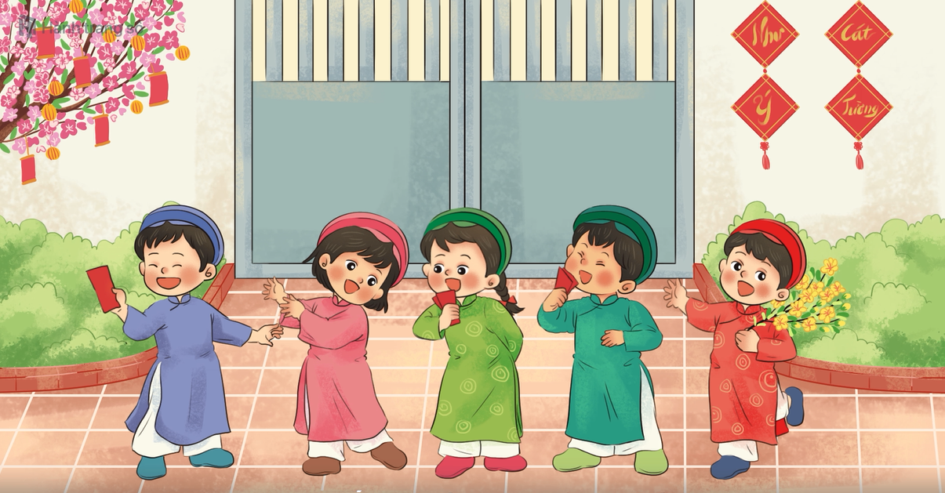
TẬP HÁT TỪNG CÂU
Câu 1
Xúc xắc xúc xẻ. Năm mới năm mẻ.

Slide 4
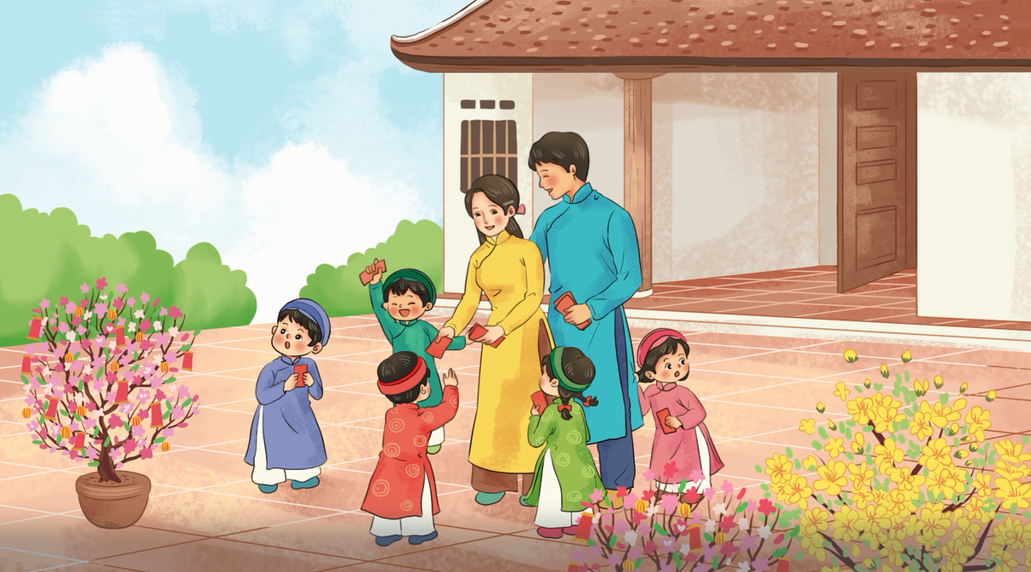
TẬP HÁT TỪNG CÂU
Câu 2
Nhà nào còn thức. Mở cửa cho chúng tôi.

Slide 5
TẬP HÁT TỪNG CÂU
Câu 3
Xúc xắc xúc xẻ. Năm mới năm mẻ.

Slide 6
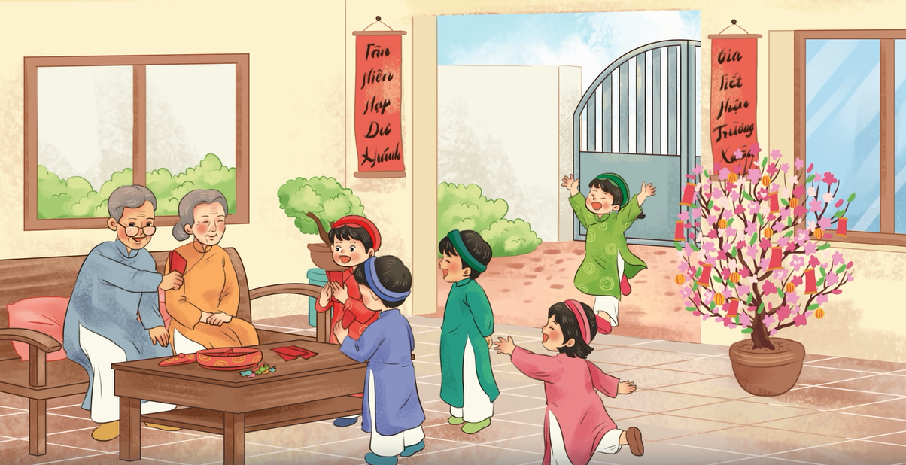
TẬP HÁT TỪNG CÂU
Câu 4
Nhà nào còn thức. Mở cửa cho chúng tôi.

Slide 7
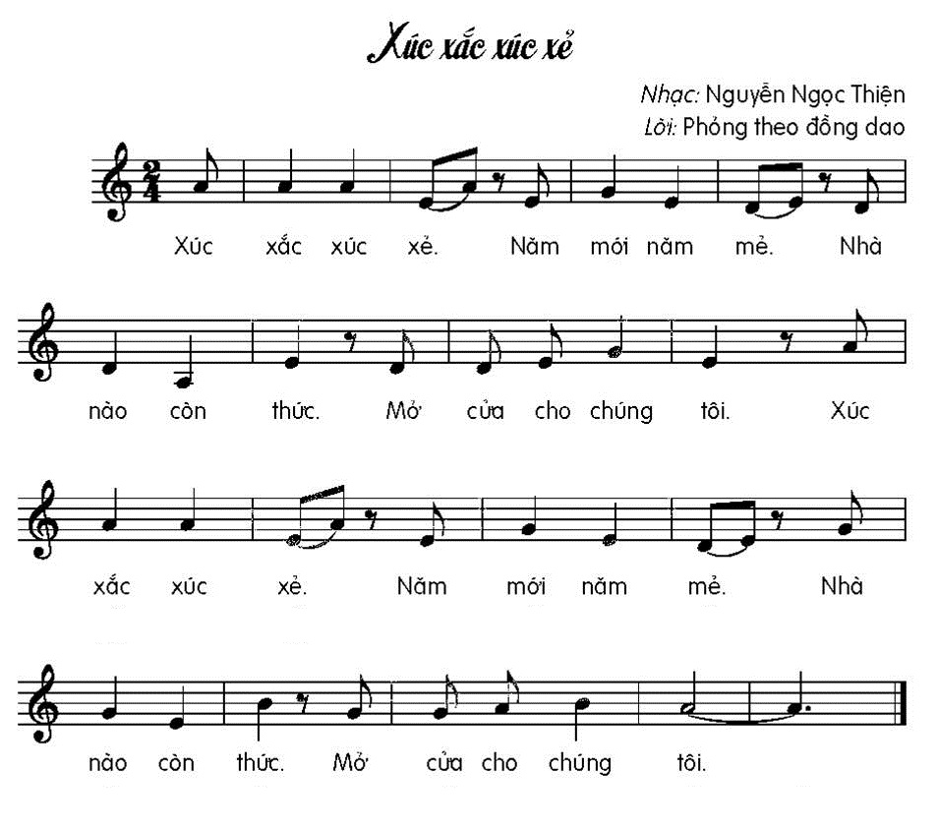
Cả bài

Slide 9
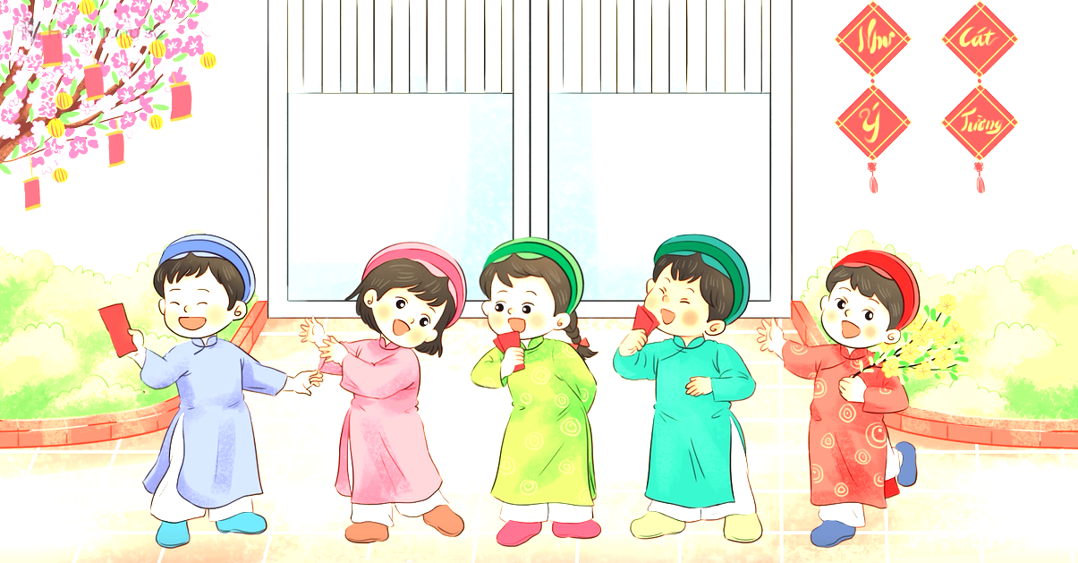
Hát
XÚC XẮC XÚC XẺ
Nhạc: Nguyễn Ngọc Thiện
Lời: Phỏng theo đồng dao

Slide 10
Vận dụng sáng tạo:
DÀI – NGẮN

